Slide 1
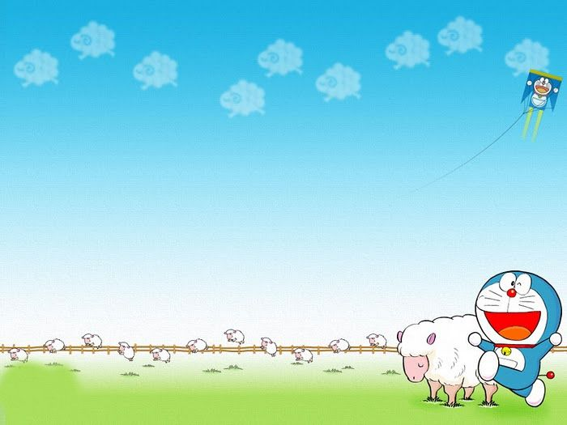
CHÀO MỪNG CÁC CON
ĐẾN VỚI TIẾT HỌC

Slide 2
Toán
Luyện tập (49)

Slide 3








Yêu cầu cần đạt
Luyện tập, phân biệt được 2 dạng toán có lời văn đã học: Bài toán về nhiều hơn; Bài toán về ít hơn.
Vận dụng kiến thức đã học vào thực tế cuộc sống hàng ngày.

Slide 4









Khởi động

Slide 5



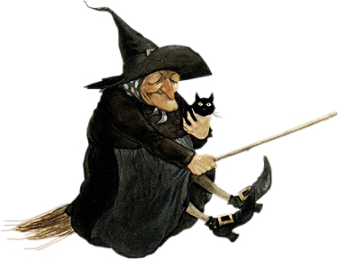
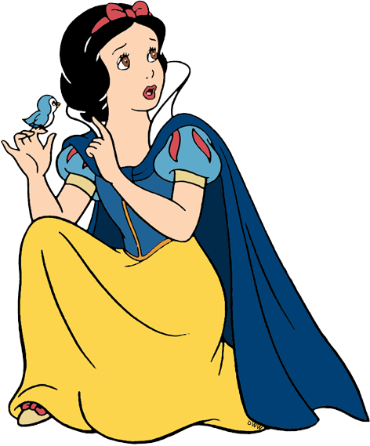
Trò chơi
GIẢI CỨU BẠCH TUYẾT

Slide 6
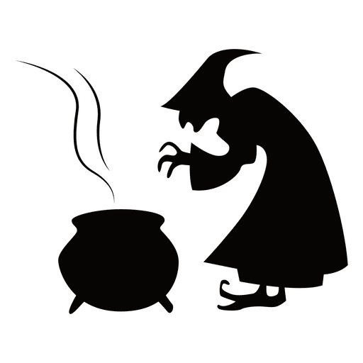

Slide 7


Slide 8
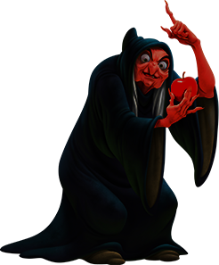

Slide 9
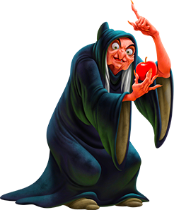
Nếu Bạch Tuyết không còn nữa, ta sẽ là người đẹp nhất thế gian!

Slide 10
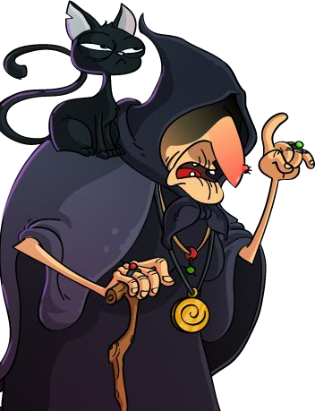
Gọi Bạch Tuyết vào đây cho ta!

Slide 12



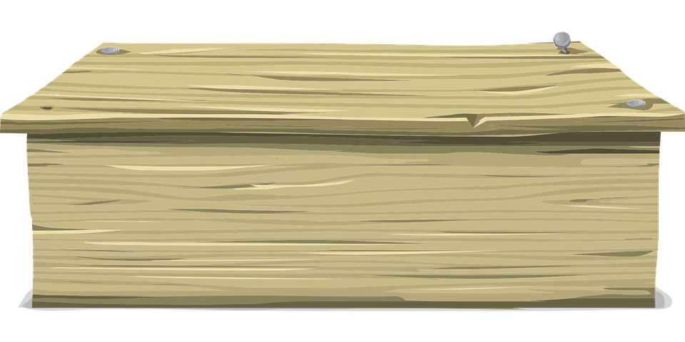
Chỉ có một trái không có độc. Ngươi hãy chọn đi!
Chơi

Slide 13
14 - 8 =
A. 6
B. 7
Ngày hôm sau …

Slide 14
4 + 15 =
A. 18
B. 19
Ngày hôm sau …

Slide 15
Bài toán 1. Bà năm nay 65 tuổi, Dũng kém bà 50 tuổi. Hỏi năm nay Dũng bao nhiêu tuổi?
A. Bài toán về nhiều hơn
B. Bài toán về ít hơn
Ngày hôm sau …

Slide 16
Bài toán 2. Nhà Lan trồng được 15 cây hoa hồng, nhà Hùng trồng nhiều hơn nhà Lan 4 cây. Hỏi nhà Hùng trồng được bao nhiêu cây hoa hồng?
A. Bài toán về nhiều hơn
A. Bài toán về ít hơn
Ngày hôm sau …

Slide 17
Ta sẽ trở lại!

Slide 18

Luyện tập

Slide 19
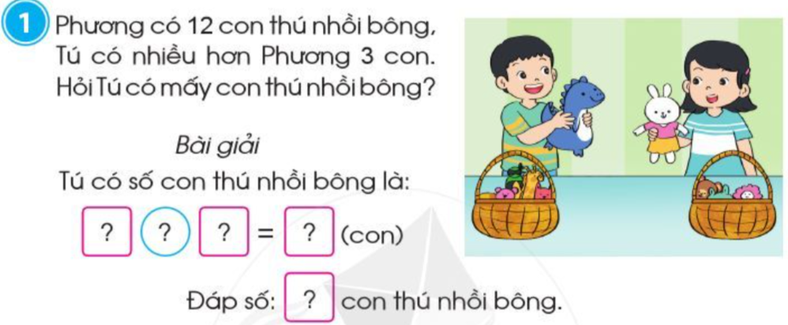
- Bài toán cho biết những gì? Bài toán hỏi gì?
- Bài này thuộc dạng toán nào?
12
+
3
15
Bài toán về nhiều hơn.
(Tìm số lớn)
15
- Hãy xác định số lớn, số bé và phần nhiều hơn.

Slide 20
Tóm tắt
Phương :
Tú :
12 con thú nhồi bông
3 con thú nhồi bông
? con thú nhồi bông
Bài giải
Tú có số con thú nhồi bông là:
12 + 3 = 15 (con thú nhồi bông)
Đáp số: 15 con thú nhồi bông.

Slide 21
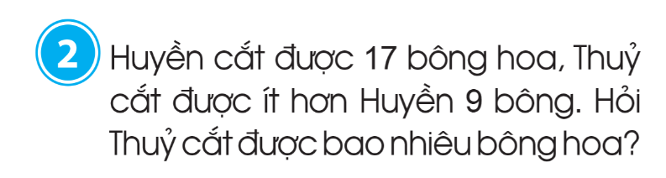
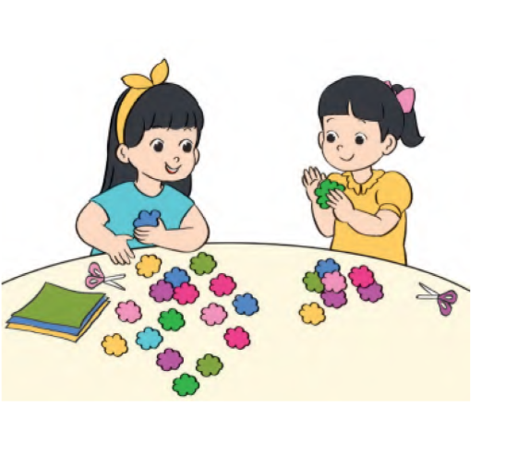
Bài thuộc dạng toán nào đã học?
Bài toán về ít hơn. (Tìm số bé)
Để giải bài toán về ít hơn, chúng ta cần xác định những gì?
Chúng ta cần xác định số lớn, số bé, phần ít hơn.

Slide 22
Tóm tắt
17 bông hoa
Huyền:
Thủy :
9 bông hoa
? bông hoa
Bài giải
Thủy cắt được số bông hoa là:
17 – 9 = 8 (bông hoa)
Đáp số: 8 bông hoa.

Slide 23
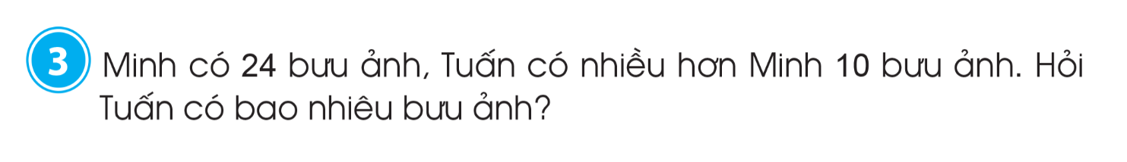
Bài thuộc dạng toán gì?
Bài toán về nhiều hơn.
Tóm tắt
Minh :
Tuấn :
24 bưu ảnh
10 bưu ảnh
? bưu ảnh
Tương tự như bài 1 và 2 cô đã hướng dẫn, các con hãy tóm tắt và làm bài 3 vào vở ô li Toán!

Slide 24
Tóm tắt
Minh :
Tuấn :
24 bưu ảnh
10 bưu ảnh
? bưu ảnh
Bài giải
Tuấn có số bưu ảnh là:
24 + 10 = 34 (bưu ảnh)
Đáp số: 34 bưu ảnh

Slide 25
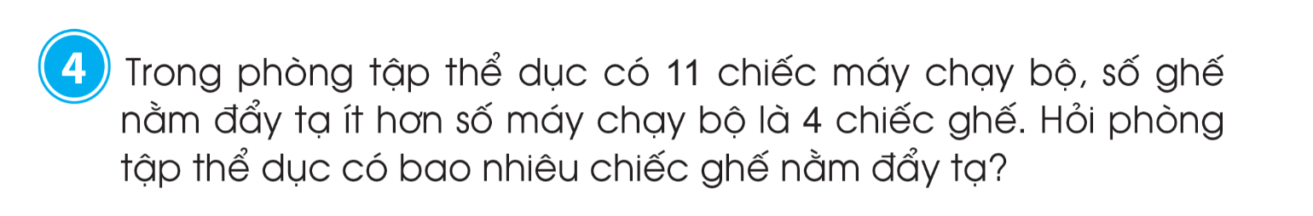
Bài thuộc dạng toán gì?
Bài toán về ít hơn.
Tóm tắt
11 chiếc
Máy chạy bộ :
Ghế nằm đẩy tạ:
4 chiếc
? chiếc

Slide 26
Tóm tắt
11 chiếc
Máy chạy bộ :
Ghế nằm đẩy tạ:
4 chiếc
? chiếc
Bài giải
Phòng tập thể dục có số chiếc ghế nằm đẩy tạ là:
11 – 4 = 7 (chiếc)
Đáp số: 7 chiếc.

Slide 27
Kiến thức cần ghi nhớ
Bài toán về nhiều hơn
- Biết số bé.
- Biết phần “nhiều hơn” của số lớn so với số bé.
- Tìm số lớn = số bé + phần “nhiều hơn”.
Bài toán về ít hơn
- Biết số lớn.
- Biết phần “ít hơn” của số bé so với số lớn.
- Tìm số bé = số lớn - phần “ít hơn”.

Slide 28

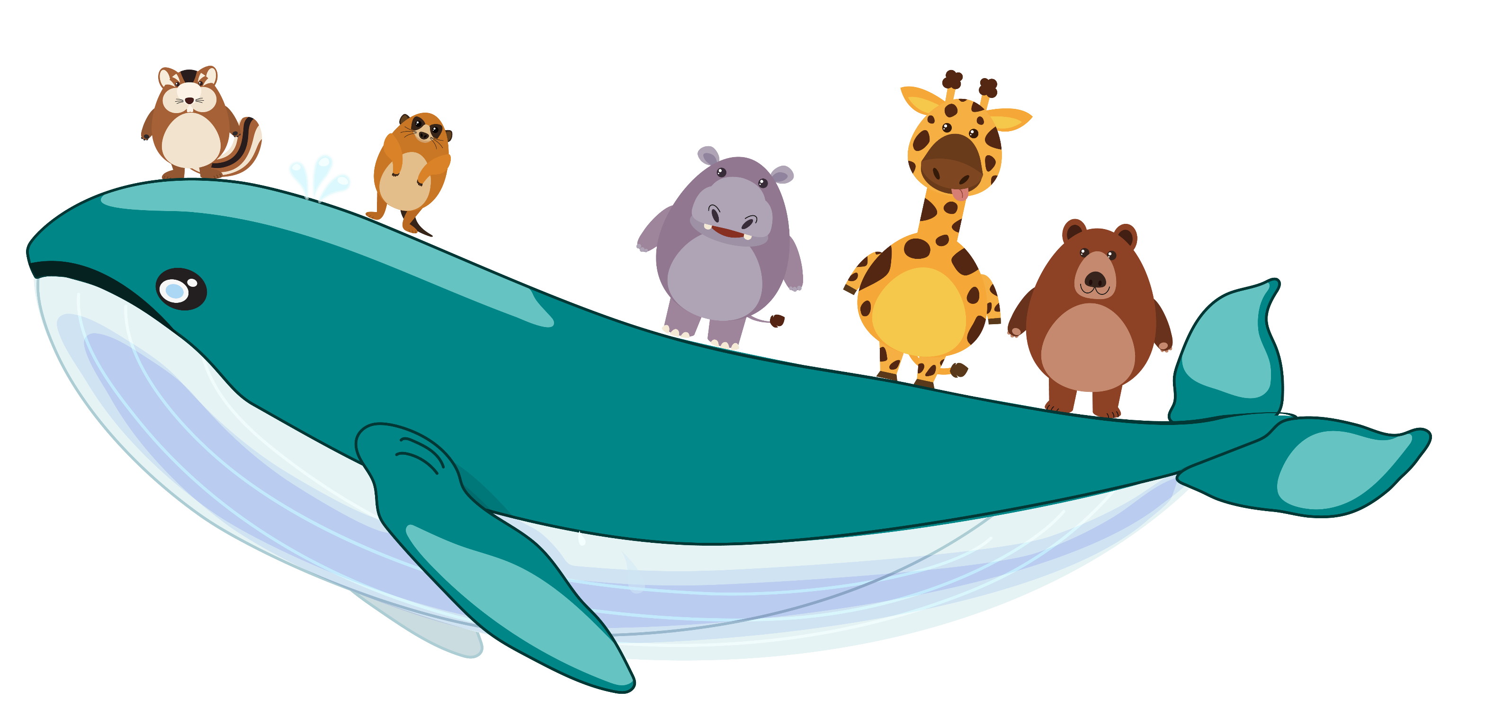
HẸN GẶP LẠI

